Slide 1
义务教育教科书 语文 九年级上册
就英法联军远征中国致巴特勒上尉的信

Slide 2
新课导入
法国著名作家雨果先生说：“在世界的某个角落，有一个世界奇迹，这个奇迹叫圆明园。”
1860年10月6日，英法联军闯入圆明园大肆抢掠，并将这个被誉为“万园之园”的圆明园烧成了一堆废墟。作为当时法国统帅将领之一的巴特勒上尉称这次远征中国是体面的、出色的，并征求雨果的意见。
雨果对这个事件持怎样的态度呢？今天就让我们一起来学习雨果的《就英法联军远征中国给巴特勒上尉的信》。

Slide 3
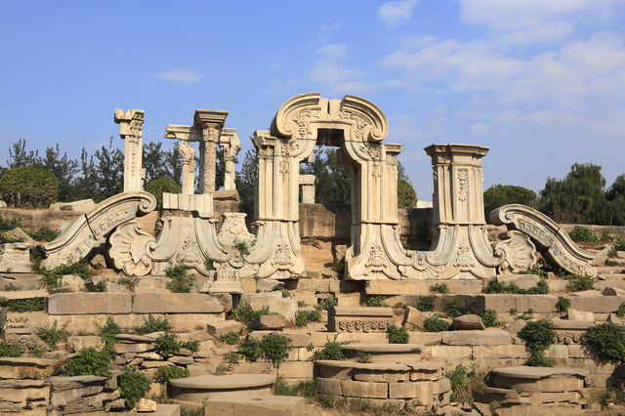
7 就英法联军远征中国致巴特勒上尉的信

Slide 4
学习目标
分析文章的结构，把握作者的观点。
理解本文写作上铺陈、类比的运用，重点体会反语手法的特点和表达效果。（重点）
体味雨果的博大胸怀和高尚品质。

Slide 5
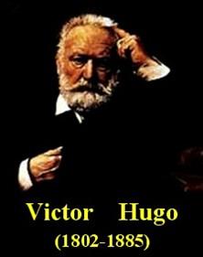
走近作者
维克多·雨果，法国浪漫主义作家，人道主义的代表人物，19世纪前期积极浪漫主义文学运动的代表作家。不朽名著《巴黎圣母院》、《悲惨世界》、《九三年》、《海上劳工》、《笑面人》等小说杰作至今为广大人民所喜爱，被人们称为“法兰西的莎士比亚”。他死后法国举国致哀，被安葬在聚集法国名人纪念牌的“先贤祠”。
贯穿他一生活动和创作的主导思想是人道主义、反对暴力、以爱制“恶”。

Slide 6
字词学习
赞誉（ ） 恍若（ ） 绸缎（ ）
琉璃（ ） 惊骇（ ） 瞥见（ ）
剪影 劫掠（ ） 赃物（ ）
制裁（ ） 荡然无存 富丽堂皇 丰功伟绩
箱箧（ ） 珐琅（ ）
chǐ
huǎng
chóu duàn
liú li
hài
piē
lüè
zāng
cái
qiè
fà láng

Slide 7
整体感知
默读课文，思考：
1.雨果是如何评价圆明园的？
2.雨果是如何评价英法两国的行为的？

Slide 8
整体感知
1.雨果是如何评价圆明园的？
第3段：
世界奇迹
幻想的某种规模巨大的典范
亚洲文明的剪影

Slide 9
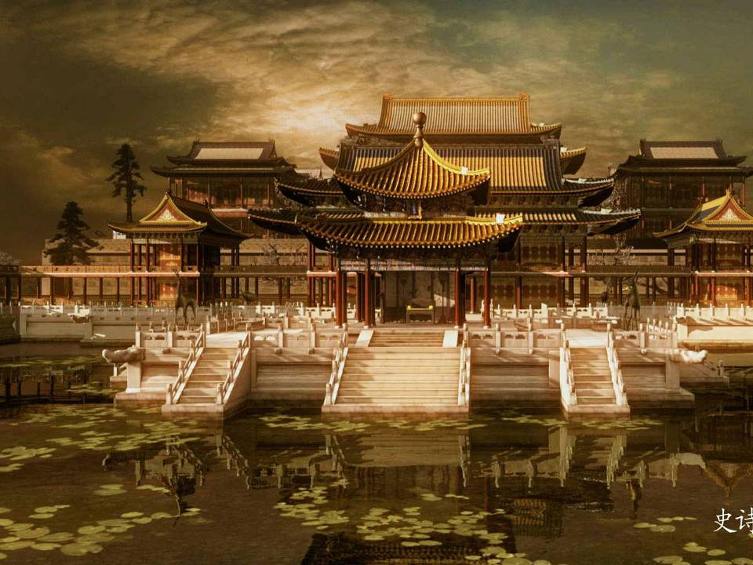
背景链接：圆明园
圆明园在北京海淀区附近，是清代名园之一。

Slide 10
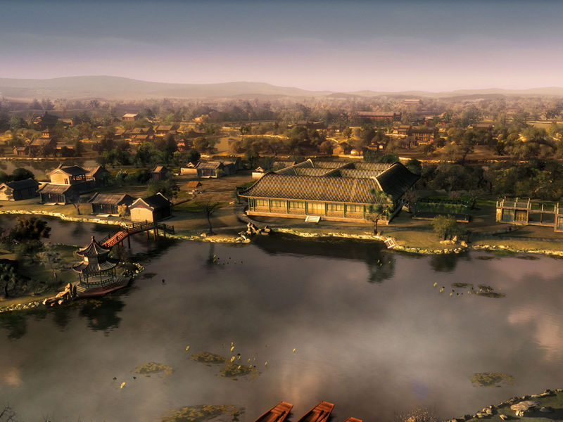
始建于康熙48年（1709年），为环绕福海的圆明园、长春园、万春园总称，共占地5,200余亩。

Slide 11
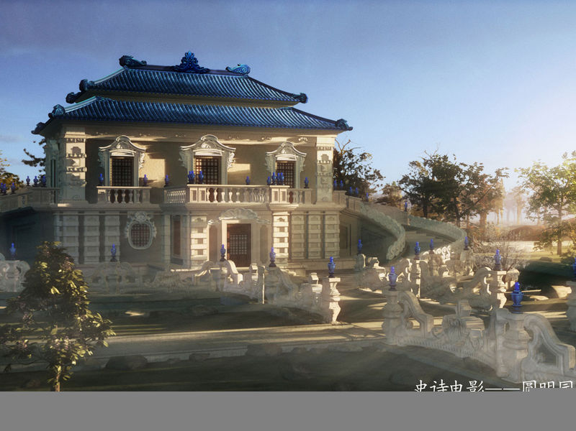
里面凿湖堆山，种植奇花异草，仿照国内外名胜40景，有建筑物145处 。

Slide 12
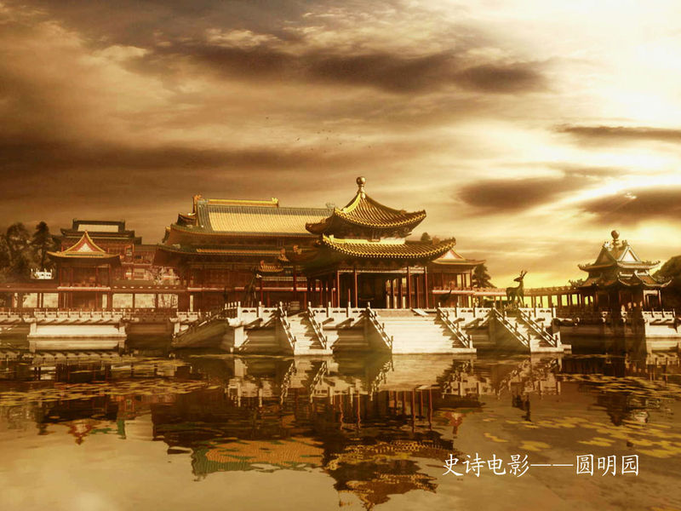
被世人冠以“万园之园”、“世界园林的典范”、“东方凡尔赛宫”等诸多美名。

Slide 13
整体感知
2.雨果是如何评价英法两国的行为的？
强盗
偷窃
窃贼

Slide 14
整体感知
由此，我们得出作者的态度：
圆明园
侵略者
赞美
讽刺（谴责）
本文主要从描摹、赞叹圆明园之美和揭露英法联军强盗行为两方面进行阐述，通过展示美好和美好的毁灭，前后对比，以此批判和控诉英法联军的罪行。

Slide 15
细节感悟
认真研读下列文字，想一想作者是从哪些角度来细致描绘圆明园这个“世界奇迹”的？采用了什么手法？
请你想象有一座言语无法形容的建筑，某种恍若月宫的建筑，这就是圆明园。请你用大理石，用玉石，用青铜，用瓷器建造一个梦，用雪松做它的屋架，给它上上下下缀满宝石，披上绸缎，这儿盖神殿，那儿建后宫，造城楼，里面放上神像，放上异兽，饰以琉璃，饰以珐琅，饰以黄金，施以脂粉；请同是诗人的建筑师建造《一千零一夜》的一千零一个梦，再添上一座座花园，一方方水池，一眼眼喷泉，加上成群的天鹅、朱鹭和孔雀。总而言之，请你假设人类幻想的某种令人眼花缭乱的洞府，其外观是神庙，是宫殿，那就是这座园林。
材料
陈设
园林景观
想象
铺陈

Slide 16
细节感悟
阅读下列文字，想一想作者为什么要这样写？
人们常说:希腊有巴特农神庙，埃及有金字塔，罗马有斗兽场，巴黎有圣母院，而东方有圆明园。
通过类比，将圆明园与希腊巴特农神庙、埃及金字塔、罗马斗兽场、巴黎圣母院进行类比，突出圆明园在世界上的艺术价值与地位，呼应前文的“世界奇迹”的评价。

Slide 17
细节感悟
认真研读下列文字，从中找出作者用来谴责英法联军的强盗行为词？请思考，使用这种语言有什么作用？
从前他们对巴特农神庙怎么干，现在对圆明园也怎么干，不同的只是干得更彻底，更漂亮，以至于荡然无存。我们把欧洲所有大教堂的财宝加在一起，也许还抵不上东方这座了不起的富丽堂皇的博物馆。那儿不仅仅有艺术珍品，还有大堆的金银制品。丰功伟绩!收获巨大!两个胜利者，一个塞满了腰包，这是看得见的，另一个装满了箱箧。他们手挽手，笑嘻嘻地回到欧洲。

Slide 18
细节感悟
认真研读下列文字，从中找出作者用来谴责英法联军的强盗行为词？请思考，使用这种语言有什么作用？
从前他们对巴特农神庙怎么干，现在对圆明园也怎么干，不同的只是干得更彻底，更漂亮，以至于荡然无存。我们把欧洲所有大教堂的财宝加在一起，也许还抵不上东方这座了不起的富丽堂皇的博物馆。那儿不仅仅有艺术珍品，还有大堆的金银制品。丰功伟绩!收获巨大!两个胜利者，一个塞满了腰包，这是看得见的，另一个装满了箱箧。他们手挽手，笑嘻嘻地回到欧洲。
作者巧用反语，“更彻底”“更漂亮”“丰功伟绩”“收获巨大”等反语，辛辣地讽刺了英法联军的强盗行为，表达了他的愤怒和批判。

Slide 19
反语：故意使用与本来意思相反的词语或句子来表达本意，这种修辞方法就叫反语，也称“倒反”、“反话”。多用在揭露，批判，讽刺等方面。
比如已学过的鲁迅先生的《藤野先生》
“也有解散辫子，盘得平的，除下帽来，油光可鉴，宛如小姑娘的发髻一般，还要将脖子扭几扭。实在标致极了。”
请从文中再找出几个反语的例子，说说这些反语的含义和作用。

Slide 20
我们欧洲人是文明人，中国人在我们眼中是野蛮人。这就是文明对野蛮所干的事情。
“野蛮人”创造文明，“文明人”践踏文明，运用反语，讽刺辛辣地道出了英法侵略者野蛮、无耻的实质。
先生，以上就是我对远征中国的全部赞誉。
这句话鲜明地表达了雨果对远征中国之举的态度，不是“赞誉”，而是“谴责”，极具嘲讽与批判意味。

Slide 21
思考讨论
1.雨果是法国人，但对法国的“胜利”没有喜悦，没有赞美，而是站在正义和良知的立场上揭露和批判了这次“胜利”。他这样是不是不够“爱国”？谈谈你的看法。
2.你认为有必要重建圆明园吗？说说你的观点和理由。

Slide 22
拓展阅读
阅读《哭泣的圆明园》一文，谈论一下我们究竟应该怎样对待历史。

Slide 23
哭泣的圆明园 张晓惠
一直以为，圆明园是哭泣的。八国联军蹫躏着她的肌体，摧毁着她的骨骼，冲天大火燃烧的是一个民族的自尊，百多年的疼痛如那西洋楼的残壁断垣穿越百年的风雨永远存在——伫立在那西洋楼大水法的遗址前，我无法不感受圆明园的疼痛，感受一个民族的，屈辱和疼痛，是那种切肤的痛。
是十年前去的圆明园。没有人愿去，说是那么远，又没啥看的。我说我肯定要去。
是阴凄凄的天，是冷嗖嗖的细雨，和着秋风如刀子一般刮在脸上。沿着浩淼的湖水，我走啊走的，不见一个人影儿。最后，终于走到了那大水法遗址——尽管多少次从图片上、从教科书中见过这遗址的照片，可当我立在苍苍的天空下，真实地面对着这一片一地一旷野的玉白石块时，仍感到那来自心底的震撼!依旧华美——我抚摸着那冰冰凉凉的玉石纹理；依旧精致——那欧式的曲线流畅又不羁；依旧贵族——断碎的罗马石柱在苍天下笔直出一派伟岸和傲然。后来我就流泪了，好在周围没人，我没带相机，但那些石块、石柱、石雕连同那灰苍苍的天空一起烙在了脑海，成为心房上一幅永不磨灭的壁画。

Slide 24
十年后的今日，我说，再去圆明园。对我来说，去圆明园是一种凭吊，一种拜谒，甚至是一种提醒。说出这些我不怕别人说我矫情，我就是这样想的。
进了圆明园，才发现今非昔比。十年前的清寂不复存在，曾经寂静的圆明园一片喧嚣。柳绿桃红藤紫，满目春色也罢，昔日皇族的休闲园址，也该平常百姓流连赏目，门票从五角涨到二十五元也罢，这遗址这偌大的园子要人管理也得养活自己。装饰华丽的人力车左右缠着：“去福海?去绮春园?就十元，拖您去西洋楼您哪!谢了您哪。”我说，我就是想自个儿走走。
往前，沿着湖边再往前，穿过紫藤架，右拐，是了，是遗址，大水法遗址。想不到的是西洋楼遗址这儿，竟也有这许多的人!一群系着红领巾的孩子尖叫着互掷着石子，一群看来是高中生或是中专生的少男少女咬着冰棍儿在海宴堂遗址前高声唱着“对面的女孩走过来走过来”；几位看上去似干部样的人笑眯眯地摆好阵势在镌刻着“圆明园”字样的大理石碑前照像，那捧着相机的说：“笑!笑啊!”这群人就腆着发福的肚皮蠢蠢地笑了。在大水法遗址前，就是那小时在书中看到，十年前在那儿时哭泣的五根大罗马柱那儿，一对情侣旁若无人地拥抱亲吻!

Slide 25
刹那，我有点不知所措。亲吻示爱干嘛到这大水法遗址面前呢?在这样残破颓败的乱石间，怎么笑得出来?要唱歌蛮好去那桃红柳绿的绮春园、长春园或是泛舟福海啊!看着这群在破碎的石块遗址前欢笑的老老少少，仰首凝视那高高而破残的罗马柱，眼眶和心口就都隐隐地疼起来。历史呢?耻辱呢?血性呢?!
前些年，曾经围绕这圆明园需不需要重建有过争论，结果是理智的人们理解了废墟的价值，尊重了历史留给我们残酷的真实，这片废墟留下了。当时，我是为留下拍案叫好。可今日见到这么多在废墟上在遗址前欢笑嘻闹的人群，我有点怀疑留下的必要了，在经过那么多岁月之后，眼前这般断壁残垣，还能提醒人们对一个多世纪前那场噩梦的记忆，那场中华民族的灾难与奇耻大辱?!
该是来圆明园，天就要阴的。一阵沙尘扑面而来，豆大的雨点砸了下来，劈头劈脸，欢笑的人群直往外冲。剩下我一人，静静地，在洁白的石块上坐下，对着这大水法遗址，对着这华美残破的罗马石柱，和苍天，和这些断壁残垣一起落泪哭泣……

